Slide 1

PROJEKT PILOTAŻOWY
„NOWE SPOJRZENIE – NOWE MOŻLIWOŚCI.
MOJA FIRMA – TWOJE ZATRUDNIENIE” wsparcie na rozwój lub przebranżowienie działalności gospodarczej
realizacja
Powiatowy Urząd Pracy w Poznaniu

Slide 2
Agenda spotkania
Założenia i cele projektu.
Zasady udzielania pomocy w ramach projektu pilotażowego
Przygotowanie wniosku – na co zwrócić uwagę?
Kryteria oceny wniosku.
Wydatkowanie i rozliczenie.
Ankieta i ewaluacja.
Współpraca z PUP – formy wsparcia.

Slide 3
Cele i założenia projektu
Wsparcie na rozwoju lub przebranżowienia przedsiębiorców.
Zwiększenie konkurencyjności i rozwój 50 przedsiębiorców z Poznania
i powiatu poznańskiego oraz tworzenie nowych miejsc pracy poprzez:
podniesienie/zdobycie kwalifikacji – voucher na szkolenie
inwestycję – mikrodotacja
wsparcie ze strony PUP w pozyskaniu pracownika – pośrednictwo pracy, staże i prace interwencyjne

Slide 4
Założenia projektu
Pakiet podstawowy
voucher na szkolenie
możliwość sfinansowania jednego lub kilku szkoleń – do kwoty 5 000 zł
Pakiet rozszerzony
voucher na szkolenie i mikrodotacja
możliwość sfinansowania jednego lub kilku szkoleń – do kwoty 5 000 zł
10 000,00 zł na zakup lub dofinasowanie do zakupu produktów i usług (środków trwałych, urządzeń, maszyn, sprzętu, narzędzi) niezbędnych do rozszerzenia, rozwoju lub przebranżowienia prowadzonej działalności gospodarczej

Slide 5
Pakiet podstawowy voucher na szkolenie
do dyspozycji 5000 zł na jedno lub więcej szkoleń, kursów, egzaminów
nie można sfinansować:
kształcenia ustawicznego realizowanego poza terytorium Rzeczypospolitej Polskiej;
kursów obowiązkowych dla wszystkich pracowników, np. BHP, ochrona danych osobowych;
kursów dla kierowców kat. B i C;
kursów językowych
maksymalny koszt szkolenia (szkoleń łącznie) nie może przekroczyć kwoty 7.100,00 zł, łącznie z wkładem własnym uczestnika pilotażu
wyboru realizatora szkolenia dokonuje uczestnik projektu, przy zachowaniu zasady racjonalnego wydatkowania środków.
W sytuacjach budzących wątpliwości co do oszacowanej wysokości kosztów kształcenia, Urząd zastrzega sobie prawo do przeprowadzenia postępowania wyjaśniającego w ww. zakresie.

Slide 6
Pakiet rozszerzony voucher na szkolenie + mikrodotacja
10 000,00 zł na zakup lub dofinasowanie do zakupu produktów i usług (środków trwałych, urządzeń, maszyn, sprzętu, narzędzi) niezbędnych do rozszerzenia, rozwoju lub przebranżowienia prowadzonej działalności gospodarczej
wydatki muszą być bezpośrednio związane ze zrealizowanym/i szkoleniem/ami
wydatki powinny być uzasadnione koniecznością rozwoju, rozszerzenia lub przebranżowienia prowadzonej działalności gospodarczej
wyklucza się możliwość otrzymania mikrodotacji, w przypadku nieuzasadnionego przerwania udziału w szkoleniu/szkoleniach
wykluczenia – na co nie mogę wydać dotacji? (§ 1, p. 6 f Zasad…)

Slide 7
Kto może skorzystać z projektu?
przedsiębiorca - osoba fizyczna prowadząca działalność gospodarczą wpisaną do CEIDG (Centralna Ewidencja i Informacja o Działalności Gospodarczej)
niezatrudniający pracowników
prowadzący działalność:
- przed 01.01.2020 r.
- na 30.09.2021 r. i dzień składania wniosku
- na terenie Poznania/powiatu poznańskiego
w przypadku zawieszenia działalności gospodarczej, okres zawieszenia nie przekroczył 6 miesięcy łącznie, w okresie 18 miesięcy poprzedzających dzień złożenia wniosku
niezalegający na koniec III kw. z opłatami podatków, składek ZUS, FP i FS

Slide 8
Kto może skorzystać z projektu?
spełniający warunki uzyskania pomocy de minimis
niespełniający przesłanek do ogłoszenia upadłości
deklarujący potrzebę rozwoju, poszerzenia zakresu prowadzonej działalności gospodarczej lub przebranżowienia
deklarujący gotowość do nawiązania współpracy z Urzędem
w zakresie zatrudnienia osoby bezrobotnej
zobowiązujący się do udziału w badaniu ewaluacyjnym, przeprowadzonym po zakończeniu realizacji działań zaplanowanych
w pilotażu przez firmę zewnętrzną
prowadzący działalność gospodarczą niewykluczoną zasadami przyznawania wsparcia w ramach pilotażu (§ 1, p. 3 b) Zasad…)

Slide 9
Nabór i składanie wniosków
termin naboru 3-5 listopada 2021 r.
tylko elektroniczne składanie wniosku:
portal praca.gov.pl
lub
elektroniczną skrzynkę podawczą ePUAP
konieczność posiadania profilu zaufanego lub podpisu elektronicznego
wniosek może złożyć pełnomocnik
(poprawne pełnomocnictwo + opłata skarbowa)

Slide 10
Procedura składania wniosku
wniosek można złożyć tylko elektronicznie m.in. poprzez platformę praca.gov.pl
konieczność rejestracji konta na platformie
posiadanie profilu zaufanego lub kwalifikowanego podpisu elektronicznego
składamy wniosek wybierając wnioski o usługi i świadczenia z urzędu
pismo do urzędu (PSZ-PU)

Slide 11
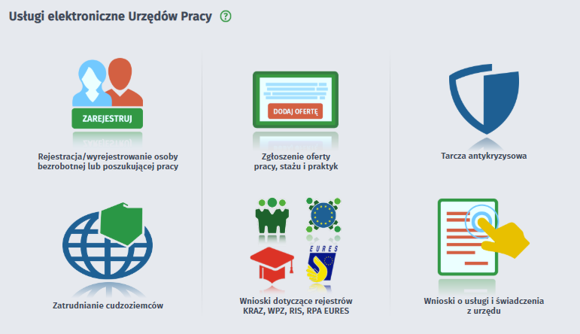


Slide 12
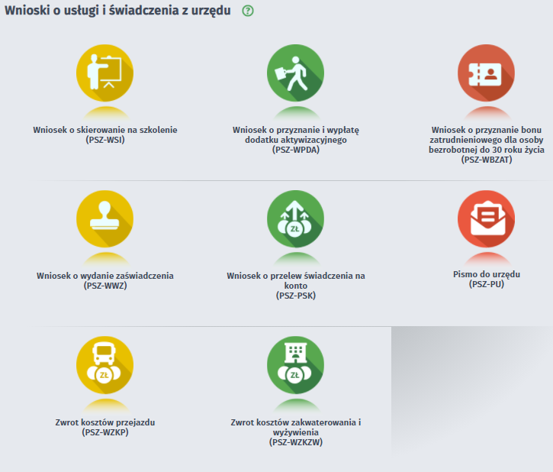


Slide 13
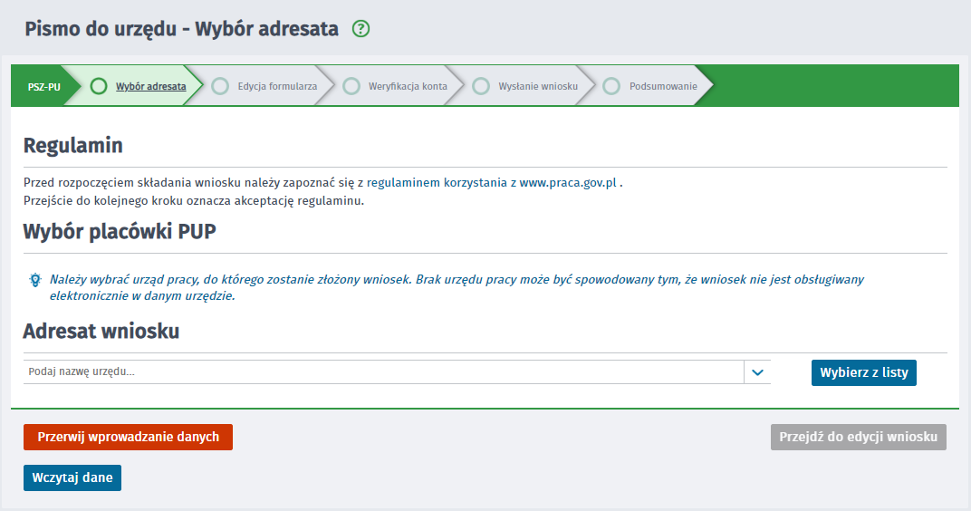
PUP Poznań

Slide 14
Procedura składania wniosku
wniosek można złożyć tylko elektronicznie m.in. poprzez elektroniczną skrzynkę podawczą ePUAP
https://epuap.gov.pl/wps/portal
brak konieczności rejestracji konta na platformie
posiadanie profilu zaufanego lub kwalifikowanego podpisu elektronicznego
składamy wniosek wybierając sprawy ogólne pisma do urzędu pismo ogólne do podmiotu publicznego

Slide 15
Załączniki do wniosku
Załącznik nr 1
Formularz informacji przedstawianych przy ubieganiu się o pomoc de minimis
Załącznik nr 2
Oświadczenie o otrzymanej pomocy de minimis
Gdzie sprawdzić?
System Udostępniania Danych o Pomocy Publicznej https://sudop.uokik.gov.pl/home

Slide 16
Zasady oceny wniosków
Etap I – ocena formalna
wg. zasady spełnia/nie spełnia
trzeba spełnienia wszystkich wymogi
Etap II – ocena merytoryczna
kryteria obligatoryjne
kryteria dodatkowe
kryteria punktowane

Slide 17
Zasady oceny wniosków etap I – ocena formalna
kryteria oceny:
wniosek złożony w wyznaczonym terminie naboru
wniosek kompletny, złożony na właściwym formularzu
prowadzenie działalności gospodarczej niezatrudniającej pracowników
prowadzenie działalności gospodarczej niewykluczonej zasadami przyznawania wsparcia w ramach pilotażu
prowadzenie działalności gospodarczej na obszarze miasta Poznania lub powiatu poznańskiego
deklaracja potrzeby rozwoju, poszerzenia zakresu prowadzonej działalności gospodarczej lub przebranżowienia
deklaracja gotowości do nawiązania współpracy z Urzędem w zakresie zatrudnienia osoby bezrobotnej, bez lub
z wykorzystaniem form wsparcia określonych Ustawą o promocji zatrudnienia i instytucjach rynku pracy, najpóźniej w okresie 6 miesięcy od otrzymania wsparcia w ramach pilotażu

Slide 18
Zasady oceny wniosków etap I – ocena formalna
prowadzenie działalności gospodarczej przed datą 01.01.2020 roku
prowadzenie działalności gospodarczej na dzień 30.09.2021 roku oraz na dzień składania wniosku
prowadzenie działalności gospodarczej, która nie była zawieszona na dzień 30.09.2021 roku
w przypadku zawieszenia działalności gospodarczej, okres zawieszenia działalności gospodarczej nie przekroczył 6 miesięcy łącznie,
w okresie 18 miesięcy poprzedzających dzień złożenia wniosku
niezaleganie z uregulowaniem zobowiązań podatkowych, składek na ubezpieczenia społeczne, ubezpieczenia zdrowotne, Fundusz Pracy lub Fundusz Solidarnościowy do końca drugiego kwartału 2021 roku
spełnianie warunków do uzyskania pomocy de minimis
nie spełnianie przesłanek do ogłoszenia upadłości przedsiębiorcy, o których mowa w art. 11 lub art. 13 ust. 3 ustawy z dnia 28 lutego 2003 roku – Prawo upadłościowe
zobowiązanie się do udziału w badaniu ewaluacyjnym przeprowadzonym po zakończeniu realizacji pilotażu, przez firmę zewnętrzną, wybraną w procedurze PZP

Slide 19
Zasady oceny wniosków etap II – ocena merytoryczna
Kryteria obligatoryjne – oba pakiety
Celowość – przyznanie innowacyjnego wsparcia przyczyni się do rozwoju/ przebranżowienia przedsiębiorstwa oraz wzrostu konkurencyjności firmy 0/1
Zasadność, trafność przyznania innowacyjnego wsparcia – przyznanie innowacyjnego wsparcia przyczyni się do rozwiązania wskazanych przez przedsiębiorcę problemów, poprawę sytuacji przedsiębiorstwa danej branży 0-3
Voucher na szkolenie:
tematyka szkolenia jest zgodna z zasadami przyznania Vouchera na szkolenie 0/1
celowość - realizacja szkolenia przyczyni się do rozwoju/ przebranżowienia przedsiębiorstwa 0/1
zasadność - realizacja szkolenia jest adekwatna i spójna z planem rozwoju/przebranżowienia firmy,
a zapotrzebowanie na uzyskanie kompetencji/kwalifikacji wynikających z zakończenia szkolenia jest uzasadnione 0/1
racjonalność kosztów – koszt zaplanowanego szkolenia/ szkoleń jest adekwatny do cen rynkowych 0/1

Slide 20
Zasady oceny wniosków etap II – ocena merytoryczna
Kryterium obligatoryjne – pakiet podstawowy
Pakiet podstawowy (voucher na szkolenie) – efektywność kosztowa wsparcia – deklaracja zatrudnienia osoby bezrobotnej zarejestrowanej
w PUP bez lub w ramach realizacji form wsparcia określonych ustawą
o promocji zatrudnienia i instytucji rynku pracy (tj. organizacji stażu lub zatrudnienia w ramach prac interwencyjnych)
w okresie wskazanym w pilotażu, w wyniku realizacji pakietu podstawowego tj. vouchera na szkolenie 0/4

Slide 21
Zasady oceny wniosków etap II – ocena merytoryczna
Kryteria obligatoryjne – pakiet rozszerzony
pakiet rozszerzony (voucher na szkolenie i mikrodotacja):
towary/usługi wskazane w specyfikacji wydatków w ramach mikrodotacji nie są wykluczone zasadami przyznawania mikrodotacji 0/1
celowość przyznania mikrodotacji - udzielenie mikrodotacji przyczyni się do rozwoju/ przebranżowienia przedsiębiorstwa nie są wykluczone zasadami przyznawania mikrodotacji 0/1
zasadność przyznania mikrodotacji zakup towarów/usług wskazanych w specyfikacji wydatków w ramach mikrodotacji jest adekwatny i spójny z zaplanowanym w ramach Vouchera na szkolenie – szkoleniem oraz planem rozwoju/przebranżowienia firmy 0/1
racjonalność kosztów mikrodotacji koszt towarów/usług wskazanych w specyfikacji wydatków w ramach mikrodotacji jest adekwatny do cen rynkowych, a zakup wszystkich towarów/usług jest niezbędny do realizacji celu przedsięwzięcia 0/1

Slide 22
Zasady oceny wniosków etap II – ocena merytoryczna
Kryteria dodatkowe
Wsparcie dla branż obejmujących zawody deficytowe – zgodnie z katalogiem zawodów wskazanych
w Barometrze zawodów 2021r. dla miasta Poznania i powiatu Poznańskiego Dotyczy zawodu deficytowego, wykonywanego przez Wnioskodawcę w ramach prowadzonej działalności gospodarczej 0/1
Doświadczenie firmy na rynku – okres prowadzenia działalności gospodarczej (liczony od dnia rozpoczęcia działalności gospodarczej, na dzień złożenia wniosku) 0/3
- krócej niż 2 lata – 0 pkt
- od 2 do 5 lat – 1 pkt
- od 5 do 10 lat – 2 pkt
- powyżej 10 lat – 3 pkt

Slide 23
Podpisanie umowy
i jej realizacja

Slide 24
Voucher na szkolenie – realizacja i rozliczenie (§ 6 Zasad…)
szkolenia/e w terminie 03.01 – 30.04.2022 r.
voucher otrzymujemy z PUP – jest to gwarancja sfinansowania szkolenia
w ciągu 30 dni zwracamy do Urzędu – potwierdzony przez firmę szkoleniową
Po odbyciu szkolenia, w ciągu 7 dni roboczych:
składamy w PUP fakturę i zaświadczenie o ukończeniu szkolenia
otrzymujemy przelew z PUP płacimy za fakturę przedstawiamy dowód zapłaty

Slide 25
Voucher na szkolenie – realizacja i rozliczenie
Kiedy zwracam dofinansowanie do szkolenia?
jeśli nie utrzymam działalności gospodarczej przez okres
6 miesięcy od daty zakończenia szkolenia

Slide 26
Mikrodotacja – realizacja i rozliczenie
przelew następuje w ciągu 7 dni roboczych po przedłożeniu zaświadczenia o ukończeniu szkolenia
30 dni kalendarzowych na wydatkowanie i rozliczenie
Kiedy zwracam mikrodotację?
jeśli nie utrzymam działalności gospodarczej przez okres
6 miesięcy od daty otrzymania środków w ramach mikrodotacji (liczone od daty przelewu środków),
jeśli wydatkuję mikrodotację niezgodnie z jej przeznaczeniem lub jej nie wykorzystam w całości lub w części

Slide 27
Ankieta końcowa udziału w projekcie
Obowiązek złożenia po zakończeniu udziału w pilotażu (w ciągu 7 dni roboczych), tj. spełnieniu warunku utrzymania działalności gospodarczej w okresie 6 miesięcy od otrzymania wsparcia w ramach pilotażu tj.:
Pakiet podstawowy (voucher na szkolenie) w okresie 6 miesięcy od dnia zakończenia szkolenia
Pakiet rozszerzony (voucher na szkolenie i mikrodotacja) - w okresie 6 miesięcy od dnia przelewu środków w ramach mikrodotacji.
Oświadczamy, że:
prowadziłem/am działalność gospodarczą w okresie 6 miesięcy od otrzymania innowacyjnego wsparcia
w ramach pilotażu
prowadziłem/am działalność gospodarczą, która nie była zawieszona w okresie ww. 6 miesięcy od otrzymania innowacyjnego wsparcia w ramach pilotażu

Slide 28
Ankieta końcowa udziału w projekcie
Informacja o wzroście/spadku przychodów uzyskanych z prowadzonej działalności gospodarczej za miesiąc poprzedzający miesiąc złożenia informacji w ankiecie końcowej, w stosunku do przychodu uzyskanego za miesiąc poprzedzający dzień złożenia wniosku o przyznanie wsparcia na rozwój lub przebranżowienie działalności gospodarczej w ramach projektu pilotażowego Powiatowego Urzędu Pracy w Poznaniu:
Procentowy wzrost przychodów: ……………………………. (należy wpisać wielkość procentową lub nie dotyczy)
lub
Procentowy spadek przychodów: …………………….……. (należy wpisać wielkość procentową lub nie dotyczy)

Slide 29
Deklaracja zatrudnienia
Nawiązanie współpracy z Urzędem w formie zatrudnienia osoby bezrobotnej figurującej w rejestrze Urzędu w wyniku:
złożenia oferty pracy lub
podpisania umowy o realizację instrumentów tj. stażu zawodowego, prac interwencyjnych
najpóźniej w okresie 6 miesięcy od otrzymania innowacyjnego wsparcia testowanego w ramach pilotażu

Slide 30
Deklaracja zatrudnienia
Czym jest staż?
Staż to nabywanie przez bezrobotnego umiejętności praktycznych do wykonywania pracy przez realizację zadań w miejscu pracy bez nawiązywania stosunku pracy z pracodawcą. Staż odbywa się na stanowisku, na którym wcześniej nie pracował kandydat. Realizowany jest pod nadzorem opiekuna. Stażysta w trakcie odbywania stażu za nic nie ponosi odpowiedzialności.
Kto może być skierowany na staż?
Na staż może być skierowana osoba bezrobotna zarejestrowana w urzędzie pracy, która w okresie
6 miesięcy wstecz od dnia rejestracji nie pracowała u wnioskodawcy.
Kto może zorganizować?
Staże mogą być organizowane u pracodawców, jednoosobowych przedsiębiorców niezatrudniających pracowników oraz organizacjach pozarządowych.
Czas trwania stażu:
3 miesiące stażu + 3 miesiące zatrudnienia na umowę o pracę w pełnym wymiarze czasu pracy
z co najmniej minimalnym wynagrodzeniem za pracę.
Kwota stypendium stażowego: 1489,00zł

Slide 31

STAŻ
forma aktywizacji zawodowej osób bezrobotnych,
podczas jego trwania nabywają oni umiejętności praktyczne poprzez wykonywanie zadań w miejscu pracy, bez nawiązywania stosunku pracy
stażysta w trakcie odbywania stażu zachowuje status osoby bezrobotnej
otrzymuje stypendium
(w wysokości 120% kwoty zasiłku dla bezrobotnych) które wypłaca Powiatowy Urząd Pracy, aktualnie wynosi ono 1489,00zł
forma umożliwiająca kontakt osób bezrobotnych z pracodawcą,
dla firmy to szansa poznania potencjalnego pracownika przed jego zatrudnieniem
brak kosztów finansowych przez okres trwania stażu
Możliwość ukształtowania pracownika pod potrzeby konkretnego stanowiska pracy

Slide 32
Prace interwencyjne
Czym są prace interwencyjne?
Oznaczają one zatrudnienie bezrobotnego przez pracodawcę z refundacją części kosztów poniesionych na wynagrodzenia i składki.
Kto może zostać skierowany do organizatora prac interwencyjnych?
Osoba bezrobotna zarejestrowana w Powiatowym Urzędzie Pracy, która 6 miesięcy wstecz od dnia wydania skierowania nie pracowała u wnioskodawcy.
Jak długo mogą trwać prace interwencyjne?
Okres refundacji w ramach prac interwencyjnych wynosi 6 miesięcy, po zakończeniu refundacji pracodawca zobowiązany jest do utrzymania pracownika w zatrudnieniu przez okres 3 miesięcy bez wsparcia Urzędu.
Kwota refundacji równa jest kwocie zasiłku wraz ze składkami na ubezpieczenie społeczne (emerytalne, rentowe, wypadkowe)co miesiąc przez okres refundacji- maksymalnie w tym roku wynosiła 1464,14zl
W przypadku, gdy osoba bezrobotna skierowana do zatrudnienia rozwiąże umowę o pracę, Pracodawca zobowiązany jest do uzupełnienia zwolnionego stanowiska pracy.

Slide 33
Pytania
Poznański Ośrodek Wspierania Przedsiębiorczości
61 853 21 86
powp@poznan.praca.gov.pl
w godz. 9.00 - 16.00
Powiatowy Urząd Pracy
61 8345 730 – informacja o naborze wniosków
61 8345 705 – informacja o projekcie
61 8345 703 – informacja o organizacji staży i prac interwencyjnych
efs@poznan.praca.gov.pl
w godz. 8.00 – 14.30

